Slide 1
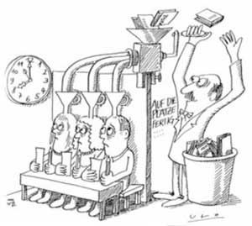
Selbstorganisiertes Lernen im Fach Biologie am Gymnasium Nordenham

Slide 2
Wie es zur Idee kam
Schwierige Lernatmosphäre in Klasse 5/6
Heterogene Lerngruppen -> Unterschiedliche Lerntypen
Zunehmendes Konzentrationsproblem auch für kürzere Zeiträume
Da der Unterricht für SuS und Lehrer in Klasse 5 zunehmend belastend wurde, haben wir uns überlegt, dass wir die SuS nur sehr bedingt verändern können. Unseren Unterricht können wir aber verändern und weiterentwickeln.

Slide 3
Hinweise aus dem NSchG
§2: [...]Die Schule hat den Schülerinnen und Schülern die dafür erforderlichen Kenntnisse und Fertigkeiten zu vermitteln. Dabei sind die Bereitschaft und Fähigkeit zu fördern, für sich allein wie auch gemeinsam mit anderen zu lernen und Leistungen zu erzielen. Die Schülerinnen und Schüler sollen zunehmend selbständiger werden und lernen, ihre Fähigkeiten auch nach Beendigung der Schulzeit weiterzuentwickeln.
§11: Das Gymnasium vermittelt seinen Schülerinnen und Schülern eine breite und vertiefte Allgemeinbildung und ermöglicht den Erwerb der allgemeinen Studierfähigkeit [...] Es stärkt selbständiges Lernen und wissenschafts-propädeutisches Arbeiten.

Slide 4
Unser Impuls- Die Max Brauer Schule in Hamburg

Slide 5
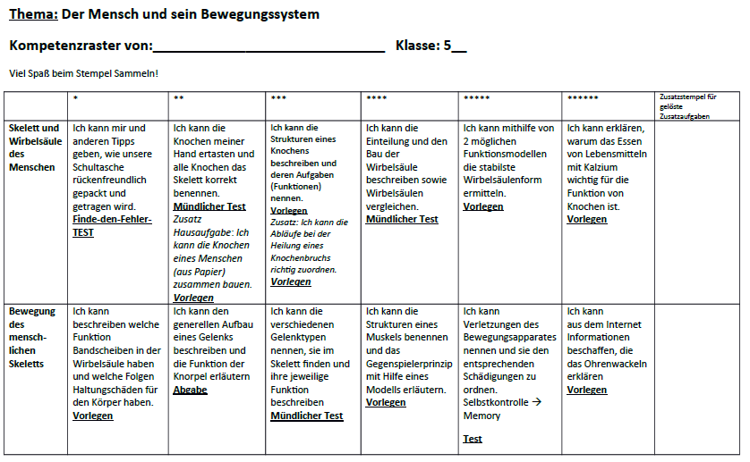
Das Kompetenzraster

Slide 6
Die Checkliste

Slide 7
Die Aufgabe auf dem AB/Buch

Slide 8
Ablauf einer Unterrichtsstunde von Schüler X
Schüler X betritt den Raum setzt sich zu seiner Lerngruppe (Y und Z) auf einen Platz und holt seine Mappe und sein Buch heraus.
Der Lehrer wünscht der Klasse einen Guten Morgen. X erwidert.
X schaut in sein Kompetenzraster und stellt fest, dass er mit 2.4 beginnen muss. Er liest in der Checkliste was zu tun ist.
X holt sich das neue AB 2.4 aus der Kiste und bringt seinen beiden Mitarbeitern eins mit.
X,Y und Z arbeiten 20 Minuten an den Aufgaben.
Anschließend steht in der Checkliste, sie sollen sie noch ein Experiment machen. Also holen sie sich die Kiste mit dem Material vom Wagen.
Sie führen das Experiment durch und schreiben Beobachtung und Auswertung in ihre Mappe.
Nach 35 Minuten legen X,Y und Z ihre Ausarbeitungen dem Lehrer vor. Der findet noch zwei kleine Fehler, die er direkt mit den dreien bespricht.
X und Y entscheiden, dass sie noch in dieser Stunde den kurzen Test schreiben wollen. Z will noch einmal dafür lernen.
X setzt sich in den Nebenraum. Nach 5 Minuten gibt er den Test ab. Der Lehrer korrigiert ihn direkt.
X bekommt seinen Stempel für 2.4 und kann in der nächsten Stunde mit 2.5 beginnen. Q will dann mitarbeiten, weil Z nicht mehr dabei ist und Q genau so weit wie X und Y ist.

Slide 9
Didaktische Vorteile
Jeder Schüler arbeitet in seinem Tempo
Jeder Schüler arbeitet bis zur Grenze seiner Fähigkeiten -> Leistungsdifferenzierung
Starke Lernleistung in der Klassenarbeit
Jede Schülerleistung wird individuell überprüft und Fehler bzw. Unklarheiten unmittelbar behoben.
Verantwortung für den eigenen Lernzuwachs → s. NSchG
Hohe Motivation durch Transparenz und Belohnungssystem (Stempel)
Kein Verlust an Unterrichtszeit durch Unterrichtsstörungen und deren Behebung
Stärkung der Klassengemeinschaft durch häufigen Wechsel der lokalen Lerngruppe
Kooperatives Lernen durch permanentes PA/GA
„Der schüchterne Schüler“ profitiert in besonderem Maße

Slide 10
Weitere Vorteile
Effiziente Einsatz der Arbeitskraft: Pro Quartal werden 3 Abschnitte vorbereitet (~5 Unterrichtsstunden Vorbereiten; 20 Bekommen)
Unterschiedliche methodische Schwerpunktsetzung der unterrichtenden Kollegen spiegelt sich in den Aufgaben wieder.
Absolute Vergleichbarkeit innerhalb des Jahrgangs auch durch gemeinsame Klassenarbeit (s. Arbeitserleichterung)
Sinnvolle Nutzung von Vertetungsstunden -> SuS arbeiten auch mit fremder Lehrkraft an ihren Aufgaben.

Slide 11
Nachteile
Nichtvorhandende Kooperationszeit für die Kollegen erschwert eine Umsetzung
Mündlich (verbal) starke Schüler werden möglicherweise leicht benachteiligt, wenn sie im schriftlichen Bereich Schwierigkeiten haben (Diese SuS sind aber vom System eh bevorteilt)
In der Arbeit werden Inhalte abgefragt, die Schüler, die gebummelt haben in der zur Verfügung stehenden Zeit nicht bearbeitet haben.
Lautstärke in einigen Klassen →Lösung: Mickey Mäuse und „Ruheraum“
Organisationsproblem: Immer selber Raum, eine Klasse zur Zeit,

Slide 12
Gerne könnt ihr unseren Unterricht in der 5. Klasse besuchen und Euch ein differenzierteres Bild über das SOL, wie wir es durchführen, machen.
Mo | Di | Mi | Do | Fr
 | 5c Pö |  | 5a Ki | 5b Wm
5a Ki | 5b Wm |  |  | 5d Ki
5d Ki |  |  | 5c Pö

